Slide 1
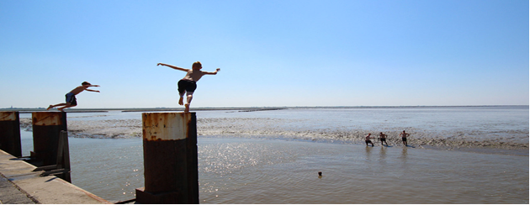

Samen de sprong wagen, de volgende stap

Slide 2

Programma
19.30 Inloop en Welkom
19.45 Toelichting FER
20.00 Ruimte voor vragen en aanvullingen
20.30 Instemming besluit
20.45 Afronding

Slide 3

Algemeen deel FER
Aanleiding, motivatie, doelstelling
Effect diversiteit, denominatie, onderwijsinhoud
Bestuurlijk effect
Financieel effect
Effect op personeel, leerlingen en ouders
Communicatie
Tijdspad

Slide 4
Actie | Tijdspad
Bespreken en vaststellen van FER door stuurgroep | November 2017
Overleg gemeente bouwaanvraag | November 2017
Advies en instemmingsvraag over FER GMR en RvT | December 2017
Opstellen notariële akte bestuurlijke overdracht | December 2017 - januari 2018
Advisering en besluitvorming B&W | Januari 2017
Concretisering van onderwijsconcept | November 2017– Januari 2018
Ontwikkelen van plan van eisen bouw | November 2017 – Februari 2018
Besluitvorming procedure architect | December 2017 - januari 2018
Opstarten aanbestedingsprocedure | Januari 2018
Besluitvorming over preferred supplier kinderopvang | November – December 2017
Betrekken van ketenpartners bij ontwikkelen pedagogisch klimaat | Januari 2018 – tot oplevering
Betrekken van ketenpartners bij bouwconcept | Januari 2018 – tot oplevering
Betrekken van alle teamleden bij ontwikkeling onderwijsconcept/KC | Januari 2018 – tot oplevering
Informeren van ouders en andere betrokkenen (ketenpartners) | doorlopend
Ontwikkelen van communicatieplan | doorlopend
Juridisch advies formele v.s. informele samenwerkingsschool | Maart 2018
Vormgeven definitief bestuurlijk construct | doorlopend

Slide 5
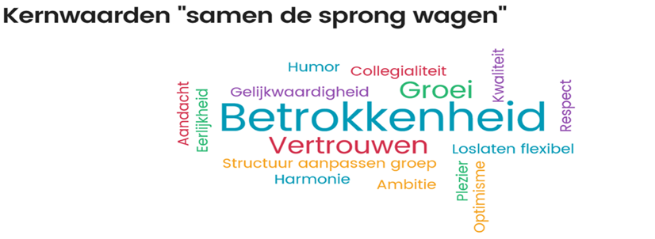

Slide 6
Werkgroep onderwijs en identiteit

Slide 7
Werkgroep onderwijs en identiteit

Slide 8
Werkgroep samenwerking ketenpartners

Slide 10
Werkgroep huisvesting
Aanvraag gemeente
Aanzet van vertaling visie naar gebouw
Bestuur garant voor bouwvoorbereiding
Vervolgstappen:
  Bouwheerschap
  Architectenselectie
  Omgevingsplanning
  Uitvoering
Samen met personeel, ouders, ketenpartners!!

Slide 12
Werkgroep personeel en organisatie
Kansen:
Nieuw vorm te geven duurzaam onderwijs
Nieuwe vormen van samenwerking
Vraagstukken:
Bestuurlijk construct
Hoe past nieuwe organisatie en identiteit
Werkgeverschap onderwijs/kinderopvang

Slide 13
Werkgroep personeel en organisatie
Afspraken over:
Bestuurlijk construct > detachering
Nieuwe directeur & ambitiegesprekken personeel
Formatie > op basis aantal leerlingen 1-10-18
Inzet fusiecompentatiemiddelen > voor fusieproces
Scholing & Samenwerking
Kindcentrum & Schooltijden
Nieuwe MR/Oudercommissie/Inspiratiecommissie

Slide 14
Werkgroep Financiële onderbouwing
Afspraken over:
Activa
Vorderingen en schulden
Reserve, voorziening, investering
Salarisafspraken
Detachering
Inzet fusiefaciliteiten

Slide 15
Werkgroep Financiële onderbouwing
Fusiedatum | Compensatie 1e jaar | 2e jaar | 3e jaar | 4e jaar | 5e jaar | 6 jaar
1-8-2017 | 100% | 100% | 100% | 100% | 100% | 100%
1-8-2018 | 100% | 100% | 100% | 100% | 100% | 100%
1-8-2019 | 100% | 100% | 100% | 100% | 100% | 100%

Slide 16


Instemming besluit

